Slide 1

Nutzung von Künstlicher Intelligenz
Information und Einführung für Mitarbeiter*innen

Slide 2


Zahlen – Daten - Fakten
KI Grundsätzlich verstehen

Slide 3

Kurze Geschichte künstlicher Intelligenz
KI gibt es nicht erst seit Kurzem…
Dartmouth Conference
ELIZA
Rebirth of AI
KI-Systeme übertreffen Menschen
Aktueller Hype
1956
1964
1980er
Frühes 21.Jh.
Heute
Begriff „artificial intelligence“ wird bei universitärem Workshop erstmals verwendet
-
Potenzial intelligenter Maschinen wird stark überschätzt
Mit ELIZA wird der erste Chatbot von Joseph Weizenbaumer am MIT entwickelt
Dem Gehirn nachempfundene künstliche neuronale Netze werden von
Forschenden vermehrt eingesetzt, um Daten und Texte zu verarbeiten
1997
IBMs „Deep Blue“ besiegt Schach-Weltmeister Garri Kasparow.
2018
„AlphaFold“ löst jahrzehntelang bestehendes Problem der Molekularbiologie
2023
ChatGPT wächst so schnell wie keine andere Anwendung zuvor. Nach fünf Tagen zählt der Bot eine Million User*innen, im Jänner 2023 sind es 100 Millionen
Demografieberatung Digi+

Slide 4
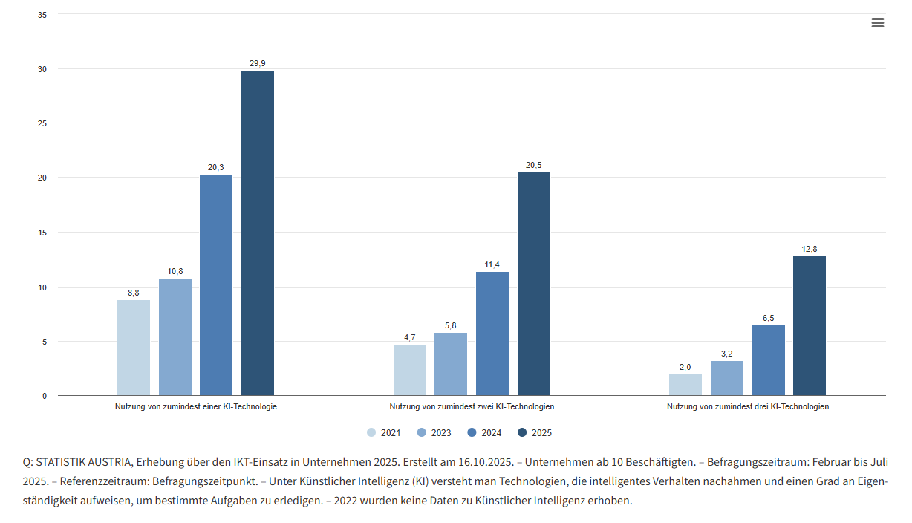

Nutzung von KI in
Unternehmen
29,9 %
20,5 %
12,8 %
Demografieberatung Digi+

Slide 5
Stellung zu KI
43 % unter den Erwerbstätigen sehen Potenzial für ihren Arbeitsalltag
73% der Bevölkerung
geben an, ihr Wissen über KI sei „gering“ oder „nicht vorhanden“
Nur 13% sehen durch KI ihren Job bedroht
Nur 25% schätzen ihr Wissen als „gut“ oder „sehr gut“ ein
„Around a quarter of the population rate their knowledge of AI as good
Statistik Austria, 25.5.2025
Link zur Studie:
https://www.statistik.at/fileadmin/announcement/2025/05/20250515KI_AnalyseEN.pdf?utm
Demografieberatung Digi+

Slide 6
Stellung zu KI
9 % davon nutzen KI-Tools mindestens einmal pro Woche
31% der Bevölkerung
haben KI-Tools zumindest einmal verwendet.
Rund 15% nutzen KI seltener als 1 Mal pro Woche
Nur 4% davon nutzen solche Tools täglich oder fast täglich
„Around a quarter of the population rate their knowledge of AI as good
Statistik Austria, 25.5.2025
Link zur Studie:
https://www.statistik.at/fileadmin/announcement/2025/05/20250515KI_AnalyseEN.pdf?utm
Demografieberatung Digi+

Slide 7
Stellung zu KI
Bei den 35-44jährigen nutzten 34% KI-Tools in den letzten 3 Monaten
Bei den 55-64jährigen nutzten 12% KI-Tools in den letzten 3 Monaten
Bei den 16-24jährigen nutzten 57% KI-Tools in den letzten 3 Monaten
Bei den 45-54jährigen nutzten 24% KI-Tools in den letzten 3 Monaten
Bei den 25-34jährigen nutzten 41% KI-Tools in den letzten 3 Monaten
„Around a quarter of the population rate their knowledge of AI as good
Statistik Austria, 25.5.2025
Link zur Studie:
https://www.statistik.at/fileadmin/announcement/2025/05/20250515KI_AnalyseEN.pdf?utm
Demografieberatung Digi+

Slide 8
Frage
Welche Fähigkeiten hat KI?

Slide 9
Wie arbeitet KI
Vom grundsätzlichen Verständnis zu Einsatzbereichen

Slide 10

KI lernt aus Mustern
KI wird mit gigantischen Mengen an Text, Bildern oder anderen Daten trainiert. Dabei erkennt sie Muster:
Welche Wörter häufig zusammen stehen
Wie Sätze normalerweise aufgebaut sind
Welche Antworten auf welche Fragen folgen
Welche Bildstrukturen typisch sind
Sie versteht nicht so wie ein Mensch – sie erkennt statistische Zusammenhänge.

Slide 11
Wahr-scheinlich- keits- rechnung
Die KI berechnet für jedes mögliche nächste Wort:
Wie wahrscheinlich ist es, dass dieses Wort jetzt folgt?“
Nicht so:
„Was ist die richtige Antwort?“
Sondern:
„Welches Wort ist am wahrscheinlichsten das nächste passend zum bisherigen Kontext“
Wort für Wort, blitzschnell – oft Milliarden Rechenschritte in Sekunden

Slide 12
Wahr-scheinlich- keits- rechnung
Dadurch entsteht:
ein Satz
dann ein Absatz
dann eine komplette Antwort
Die KI generiert also – sie ruft nichts ab.
Sie berechnet kontinuierlich die nächstwahrscheinliche Fortsetzung

Slide 13
Warum wirkt das wie Denken?
Weil der Trainingsdatensatz so riesig ist, dass die Muster extrem komplex sind:
Fachwissen
Sprache
logisches Denken
Problemlösen
Stil, Tonalität
sogar Emotionen in Texten
Die KI hat gelernt, wie Expert*innen schreiben oder antworten – nicht indem sie es versteht, sondern indem sie die statistischen Muster menschlicher Sprache erfasst.

Slide 14
Was KI nicht tut
Sie bildet kein „echtes“ Verständnis.
Sie weiß nicht, ob etwas wahr oder falsch ist.
Sie kann Halluzinationen produzieren (weil Wahrscheinlichkeiten ≠ Fakten).
Sie hat kein Bewusstsein, keine Absichten, keine Emotionen.

Slide 15
Wie wird KI trotzdem „gut“
Durch drei zentrale Faktoren:
1. Trainingsdaten
Je mehr und je diverser Daten, desto mehr Muster findet die KI.
2. Neuronale Netze
Vergleichbar mit einem menschlichen Gehirn. Hundert Milliarden Parameter werden zwischen Neuronen gespeichert →
daraus entsteht ein hochkomplexes Modell
3. Reinforcement Learning (RLHF)
Menschen bewerten KI-Antworten
→ KI lernt, welche Antworten hilfreicher, klarer oder moralisch angemessener sind.
Das ist der Grund, warum KI „vernünftig“ wirkt.

Slide 16
Fazit
KI ist ein Wahrscheinlichkeitsmodell.
Es erstellt Antworten, indem es Muster aus riesigen Datenmengen erkennt und das statistisch wahrscheinlichste nächste Wort oder die wahrscheinlichste nächste Information generiert.

Slide 17
Was künstliche Intelligenz kann
  Daten Verknüpfen
  Auf Basis von Wahrscheinlichkeiten Antworten generieren
  Probleme deduktiv lösen
  Emotionale Intelligenz
  Intuition
  Einfühlsamkeit
Grundsatz für uns:
„Digital denken, menschlich handeln“
Was künstliche Intelligenz nicht kann
Demografieberatung Digi+

Slide 18

KI Facts
KI ersetzt keine Menschen, sondern Aufgaben
KI automatisiert wiederkehrende oder langwierige Arbeiten, um das Potenzial von Mitarbeiter*innen voll auszunutzen → keine Beschäftigung mehr mit Aufgaben, die Zeit und Durchhaltevermögen kosten

Slide 19
Was KI nicht kann
Kund*innen-Gespräche führen (Empathie, Vertrauen)
Strategische Entscheidungen treffen (braucht Kontext, Erfahrung)
Kreative Problemlösung (out-of-the-box denken)
Teamführung (Motivation, Konfliktlösung)
Netzwerken (persönliche Beziehungen)

Slide 20
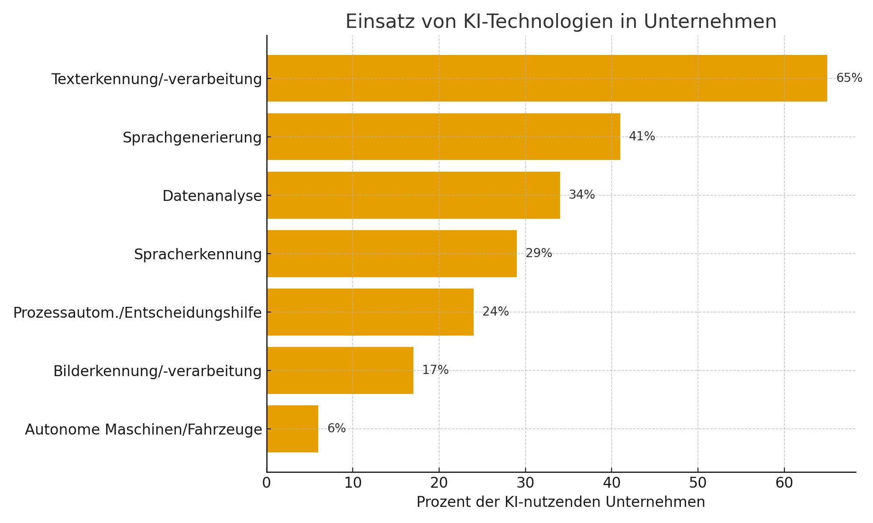
Mögliche Einsatzbereiche
Aktiv werden
Quelle: Statistik Austria (2024): „Nutzung von künstlicher Intelligenz in Unternehmen innerhalb eines Jahres fast verdoppelt“.
Link: https://www.statistik.at/fileadmin/announcement/2024/10/20241016IKTU2024.pdf
Sample: „600 amerikanische Unternehmer*innen
Befragungszeitraum: 20. März bis zum 5. April 2023

Slide 21
Tools und Anwendungsfälle
Exemplarische Toolvorstellung

Slide 22
KI Tool Übersicht
Tool / Plattform | Einsatzbereich | Beschreibung & Nutzen | Datenschutz / Nutzungsempfehlung | Kosten / Version
ChatGPT (OpenAI) | Text, Ideen, Konzepte, Kommunikation | Erzeugt Texte, Ideen, Zusammenfassungen oder Vorschläge auf Basis von Eingaben. Ideal für Brainstorming, E-Mail-Vorschläge, Textentwürfe. | Keine sensiblen Daten eingeben! In der Business-Version (ChatGPT Team/Enterprise) werden Daten nicht für Trainingszwecke genutzt. | Kostenlos (Basis), Plus- oder Teamversion empfohlen
Microsoft Copilot (M365) | Produktivität, Automatisierung, Textbearbeitung | Integriert in Word, Excel, Outlook, Teams. Hilft beim Schreiben, Analysieren, Planen. | Datenschutzkonform bei Nutzung im Microsoft-Tenant (Unternehmenslizenz). Keine privaten Konten verwenden. | In Microsoft 365 Business Premium enthalten (oder Add-on)
Canva Magic Studio | Design, Social Media, Präsentationen | KI-Unterstützung für Layouts, Texte, Bilder. Besonders einfach für nicht-Grafiker. | Cloudbasiert, keine sensiblen Daten hochladen. | Kostenlos / Pro-Version verfügbar
Notion AI | Organisation, Wissensmanagement | Schreibt, fasst zusammen und strukturiert Inhalte in Wissensdatenbanken. | Daten liegen in der Cloud – keine vertraulichen Infos eingeben. | Ab ca. 10 €/Monat
Perplexity AI | Recherche & Wissensabruf | Liefert Antworten mit Quellenangaben – ideal zur schnellen Informationsrecherche. | Achtung: externe Quellen können unzuverlässig sein. | Kostenlos / Pro-Version
Otter.ai | Meeting-Protokolle & Transkripte | Erstellt automatisch Mitschriften und Zusammenfassungen von Gesprächen. | Datenschutz beachten (Aufnahmefunktion transparent kommunizieren). | Kostenlos / Pro-Version
DALL·E / Adobe Firefly | Bild- und Grafikgenerierung | Erstellt Illustrationen, Fotos oder Designs aus Textbefehlen. | Urheberrechte & Bildnutzung prüfen. Keine echten Personen generieren. | Inklusive bei ChatGPT Plus bzw. Adobe Creative Cloud
Power BI / Tableau | Datenanalyse & Visualisierung | Automatisierte Auswertungen und Dashboards, teils mit KI-Unterstützung. | DSGVO-konform bei lokaler oder gesicherter Cloud-Nutzung. | Unternehmenslizenz notwendig

Slide 23

Datenschutz und Co.
Sicherheit geht vor…

Slide 24
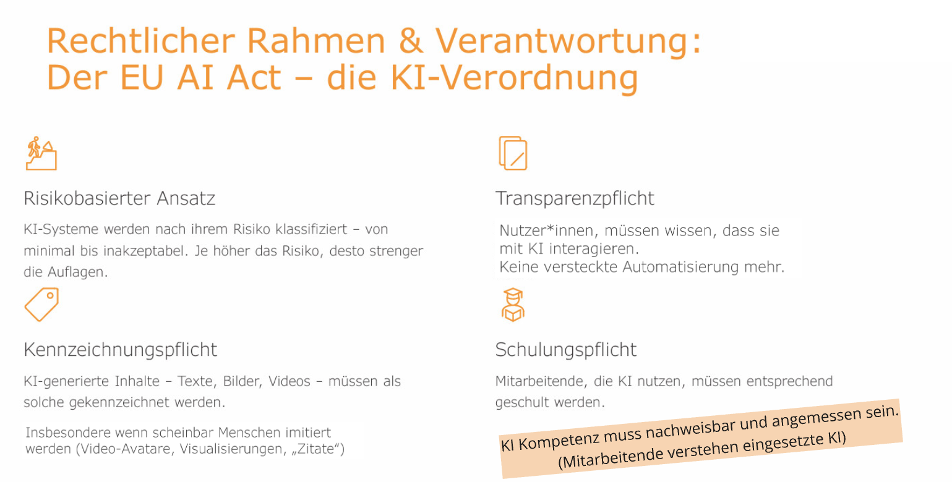

Slide 25
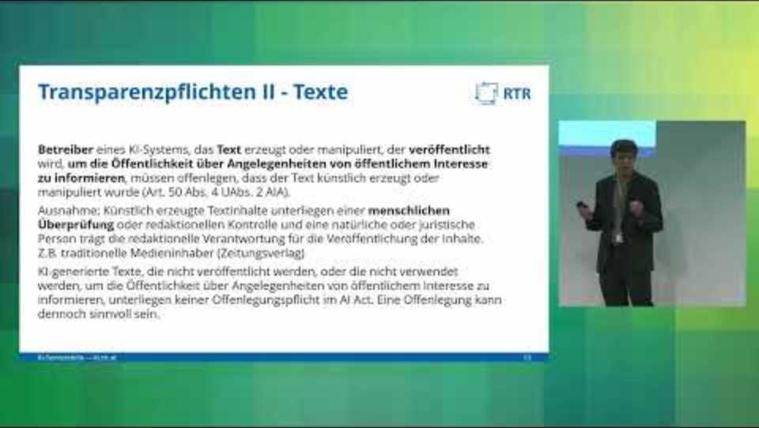
Der EU-AI Act
Die meisten KI-Systeme unterliegen keiner Regulierung (bei normaler Endnutzung von Produkten)
Vorsicht bei Nutzung im Personalwesen
KI-Schulung für Mitarbeitende ist verpflichtend (Format allerdings recht frei)
Bei öffentlicher Verwendung von KI-Texten oder Bildern besteht Kennzeichnungspflicht
Vortrag von
Thomas Schreiber,
KI-Servicestelle in der RTR
-
Inhaltlicher Teil zu AI Act ab 5:27
Weitere Informationen unter: KI-Servicestelle der RTR | RTR
Demografieberatung Digi+

Slide 26

Worauf muss man bei Anwendungen wie ChatGPT achten?
Ausprobieren
Keine persönlichen Informationen wie Name, Adresse, Telefonnummer, E-Mail-Adresse oder andere vertrauliche Daten angeben.
Keine vertraulichen oder sensiblen unternehmensbezogene Informationen wie Berichte, Präsentationen, Konzepte, Texte hochladen.
Prüfe Quellen und hinterfrage den Wahrheitsgehalt der Antworten – erfundene oder falsche Inhalte kann KI selten von korrekten unterscheiden.
Keine Fragen oder Anweisungen, die gegen Unternehmensrichtlinien oder Gesetze verstoßen.
Demografieberatung Digi+

Slide 27
Privatsphäre Einstellungen exemplarischer Tools
Microsoft Copilot
Empfohlene Einstellungen & Nutzungshinweise:
Unternehmenslizenz verwenden:
Nur innerhalb des Microsoft 365 Tenants – keine privaten Microsoft- oder Outlook-Konten.
Datenspeicherung:
Alle Daten bleiben im firmeneigenen Microsoft-Umfeld (Zero Data Retention Policy).
Freigaben prüfen:
Zugriff auf OneDrive, SharePoint, Teams – sensible Datenzugriffe regelmäßig kontrollieren.
Transparenz im Team:
Klare Richtlinien, welche Inhalte Copilot bearbeiten darf (z. B. keine Personalakten).

Slide 28
Privatsphäre Einstellungen exemplarischer Tools
ChatGPT (OpenAI)
Empfohlene Einstellungen & Nutzungshinweise:
Chatverlauf & Training deaktivieren:
→ In den Einstellungen unter Datenschutz > Chatverlauf & Training > Ausschalten.
Dadurch werden keine Daten zur Modellverbesserung verwendet.
Keine vertraulichen Daten hochladen:
Keine Namen, E-Mail-Adressen, Berichte, Konzepte oder Kundendaten.
Verwendung mit Bedacht:
Antworten können fehlerhaft sein – Quellen prüfen.
Alternative: Nutzung der Team- oder Enterprise-Version, da hier alle Daten privat bleiben und nicht ins Training einfließen.
Generell empfehlenswert ist die Nutzung europäischer Anbieter*innen (zb. Vibe von Mistral)

Slide 29
Der EU-AI Act – Weitere Informationen bzw. Informationsstellen
Hyperlinks zu weiteren relevanten Inputs
KI-Servicestelle der RTR | RTR
AI Act: Pflichten für Unternehmen – WKO
AI Act: Was Unternehmen jetzt wissen müssen
KI-Guideline #8: Transparenz und Kennzeichnungen - WKO
Künstliche Intelligenz - KI - Österreich – WKO
Demografieberatung Digi+

Slide 30

Prompting
Von der Theorie zur Praxis

Slide 31

„Prompts“
Ausprobieren
Prompts sind die Texteingaben mit denen wir Befehle an (textbasierte) KIs geben.
Die Qualität der Eingabe bestimmt Maßgeblich die Qualität des Outputs.
Klare (positiv formulierte) Anweisungen
Rolle & Kontext geben
Stil & Format vorgeben
Beispiele geben
Demografieberatung Digi+

Slide 32
Prompting
Die Qualität der Eingabe (Text, Audio, Bild) bestimmt die Qualität des Ergebnisses

Slide 33
Prompting
Bessere Ergebnisse können erzielt werden, indem der KI vorab ein Rahmen gegeben wird, auf den sie sich beziehen kann…
Beispielsweise:
Rolle
Aufgabe / Tätigkeit
Spezifizierung
Einschränkung
Beispiel
Ton / Stil
Ziel / Output

Slide 34
Prompting
Vorlage Assistent
Du bist ein Prompt-Assistent für den [Bereich einfügen, den ChatGPT meistern soll, bspw. Content Marketing]. Dein Ziel ist es, mir dabei zu helfen, den bestmöglichen Prompt für mich zu schreiben. Der Prompt wird von dir, ChatGPT, später verwendet werden, um die bestmögliche Ausgabe zu generieren. Folgenden Prozess durchläufst du dafür: Deine erste Antwort wird darin bestehen, mich zu fragen, worum es in dem Prompt gehen soll. Ich werde meine Antwort geben, aber wir werden sie durch kontinuierliche Iteration verbessern, indem wir die nächsten Schritte durchlaufen. Basierend auf meiner Eingabe wirst du 3 Abschnitte generieren: a) Du, ChatGPT, teilst mir mit, welche Rolle du dir als Assistent gibst (Beispiel: Persönlicher Assistent, Diätplaner, Content Creator, Redakteur, etc.). Diese Rolle wirst du am Anfang des Promptes einsetzen: “Du bist [Rolle], der mir dabei hilft, …” b) Überarbeitetes Prompt (gib dein umgeschriebenes Prompt an. Es sollte klar, prägnant und leicht verständlich für dich sein), c) Fragen (stelle alle relevanten Fragen bezüglich zusätzlicher Informationen, die von mir benötigt werden, um das Prompt zu verbessern)

Slide 35
Learning by Doing…
Ausprobieren
Mittels der OpenAI Anwendung „Chat-GPT“ können Texte generiert oder übersetzt werden. Resultat könnte zum Beispiel ein Inserat für Betrieb xxx in Branche xxx für Stelle xxx,… sein.
https://mistral.ai/products/le-chat
Das Ausreizen der Technologie kann zum Verständnis beitragen. Zum Beispiel in dem man versucht, Text-basierte KI-Modelle dazu zu bringen, garnichtmehr auf die eigenen Eingaben zu Antworten. Das ist gar nicht so leicht.
https://chat.openai.com/
Mittels „Stable Diffusion“ kann eine Grafik generiert oder auch bestehende Bilder hochgeladen und bearbeitet/erweitert werden. Resultat könnten zum Beispiel ein Logo oder eine künstlerische Darstellung der alltäglichen Arbeitstätigkeiten sein.
https://stablediffusionweb.com/#ai-image-generator
TL;DV ist eine Anwendung um online Meetings via Zoom, MS Teams und weiteren Anbietern, automatisiert zu transkribieren.
https://tldv.io/
Es gibt zahlreiche österreichische Angebote im Bereich der künstlichen Intelligenz.
Siehe auch https://aiaustria.com/
https://cobee.energy/
https://pegelalarm.at/ ..und viele mehr
https://www.circly.at/
Demografieberatung Digi+

Slide 36
Nutzung von KI
Hyperlinks zu weiteren relevanten Inputs
Was ist Künstliche Intelligenz und wie funktionieren moderne Sprachmodelle wie ChatGPT? (youtube.com)
Künstliche Intelligenz im Spannungsfeld der IT-Sicherheit (onlinesicherheit.gv.at)
at-deloitte-studie-digitalisierung-arbeitswelt-2023.pdf
KI-Servicestelle der RTR | RTR
EU Icons for labelling AI-generated content - Europäische Union
Demografieberatung Digi+

